Slide 1









2025 /2026
تحليل مشاعر العملاء لدعم اتخاذ القرار
في بنك فلسطين...

Slide 2



المقدمة
تخيلوا أن أحد العملاء غير راضٍ عن خدمة تلقاها من أحد البنوك، وبدلًا من أن يتم تدارك الموقف بسرعة، تمر الشكوى مرور الكرام وسط مئات الرسائل اليومية. النتيجة؟ خسارة محتملة لعميل كان بالإمكان الاحتفاظ به لو تم التدخل في الوقت المناسب.
في ظل هذا التحدي، ألا وهو عدم وجود نظام يساعد على كشف عدم رضا العملاء في الوقت الحقيقي ضمن محادثات الدعم، تأتي فكرتنا.

Slide 3








التأثير التجاري للمشكلة
اتخاذ قرارات مبنية على بيانات
تأخر الاستجابة لشكاوي حساسة
كشف فوري لحالات عدم الرضا
خسارة العملاء دون معرفة السبب
المخاطر!!
المخاطر!!
تحسين جودة خدمة العملاء
تكرار نفس الأخطاء في خدمة العملاء
زيادة رضا العملاء وولائهم للبنك
صورة سلبية عن البنك أو المؤسسة

Slide 4



الفئات المستهدفة
تشمل التالي...
الإدارة العليا + الزبائن أنفسهم
فريق خدمة العملاء
البنوك والمؤسسات المالية والشركات التجارية

Slide 5
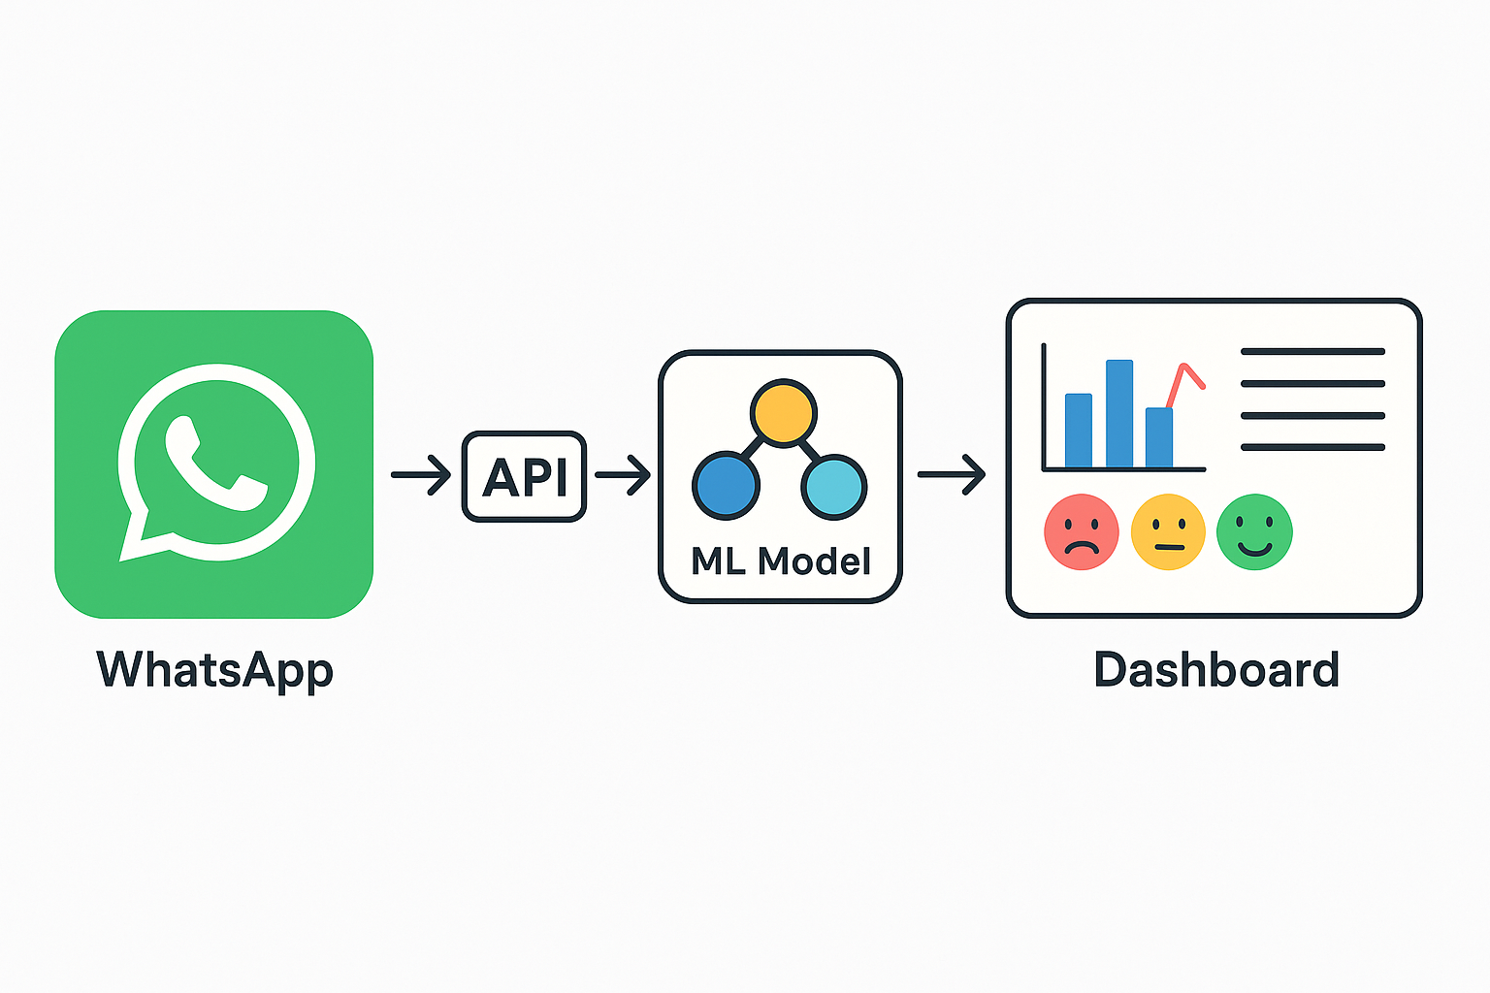
الحل المقترح

Slide 6
القيمة المضافة للحل المقترح
تأخر الاستجابة لشكاوي حساسة
اتخاذ قرارات مبنية على بيانات
كشف فوري لحالات عدم الرضا
كشف فوري لحالات عدم الرضا
القيمة لهذا الحل...
القيمة للحل المقترح...
تكرار نفس الأخطاء في خدمة العملاء
تحسين جودة خدمة العملاء
صورة سلبية عن البنك أو المؤسسة
زيادة رضا العملاء وولائهم للبنك

Slide 7
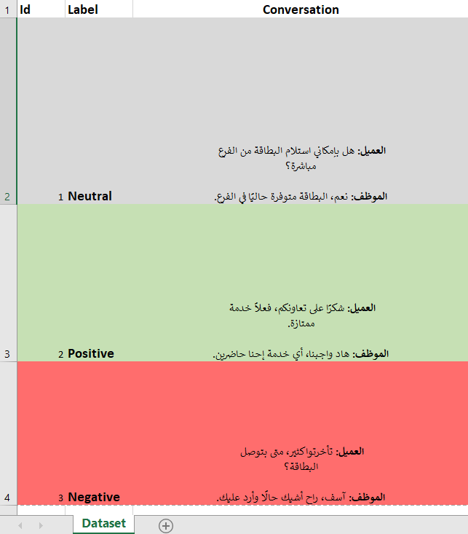
تحليل البيانات – Data Analysis
تم جمع بيانات محادثات من خدمة عملاء جامعة بيرزيت.
البيانات تعكس طبيعة تواصل مشابهة لبنك فلسطين.
تم تنظيف وتصنيف البيانات يدويًا لتجهيزها للتحليل.
تم استخدام نموذج ChatGPT لتحليل وفهم المحادثات.
الذكاء الاصطناعي ساعدنا على استخراج المشاعر وتصنيفها (إيجابي، سلبي، محايد).

Slide 8
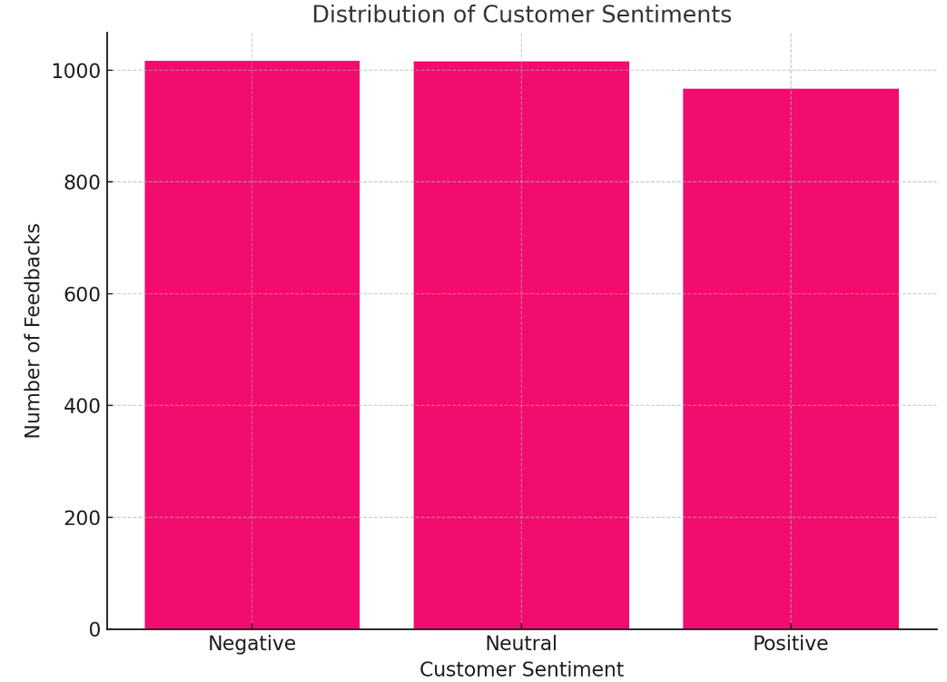
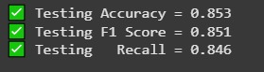
فيدباك العملاء
فيدباك العملاء
فيدباك العملاء
فيدباك العملاء
فيدباك العملاء
فيدباك العملاء
فيدباك العملاء

Slide 9





منهجية الذكاء الاصطناعي –AI Methodology
منهجية الذكاء الاصطناعي –AI Methodology
منهجية الذكاء الاصطناعي –AI Methodology
منهجية الذكاء الاصطناعي –AI Methodology
تحويل النصوص إلى شكل قايل للفهم م نقبل النموذج
تقييم النموذج
الدمج مع النظام
اختيار نموذج تحليل المشاعر
تحليل البيانات وفهم السياق

Slide 10
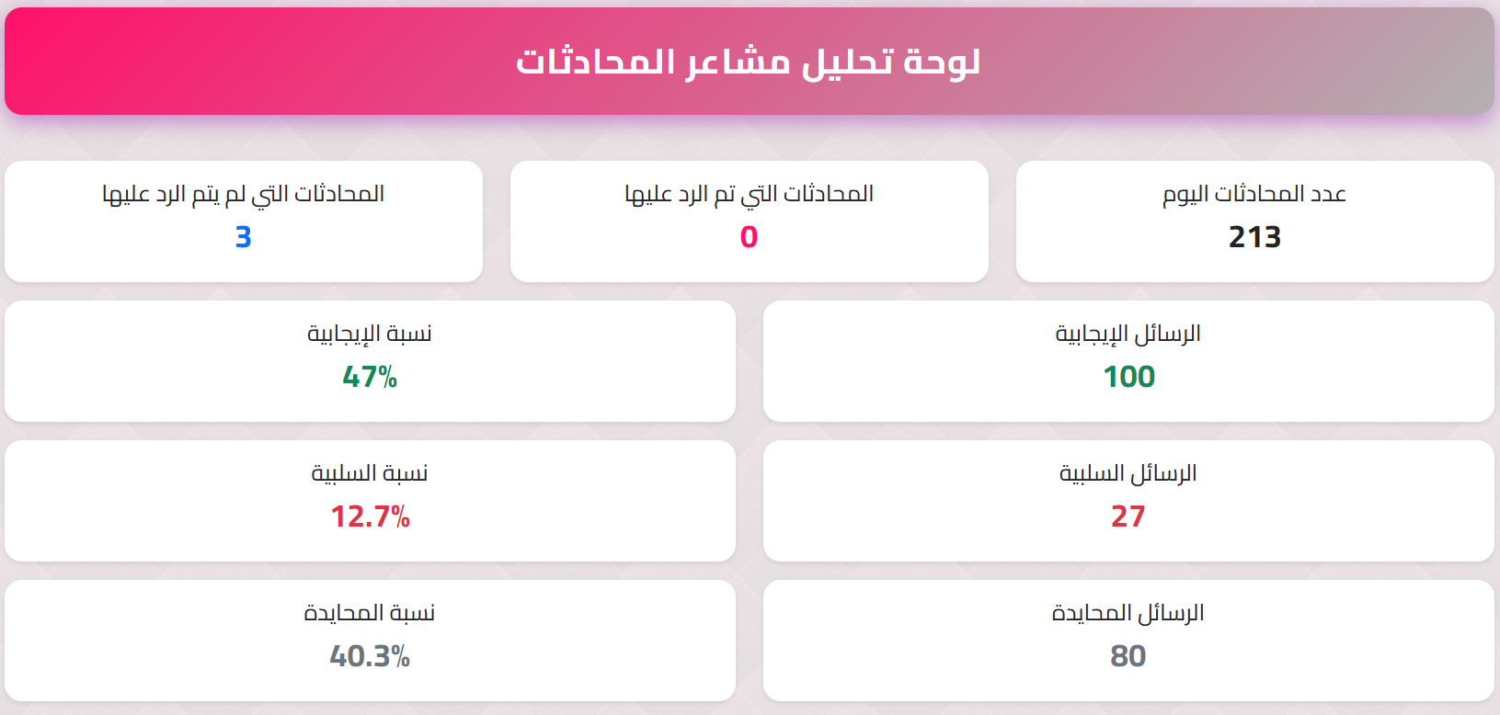
النموذج الأولي

Slide 11
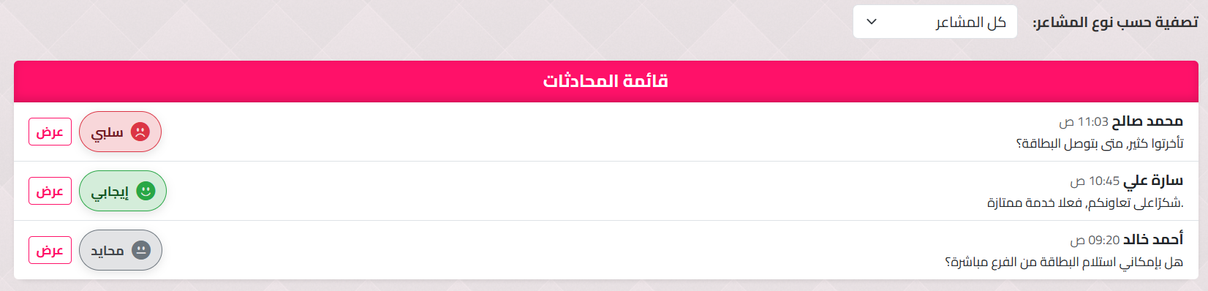
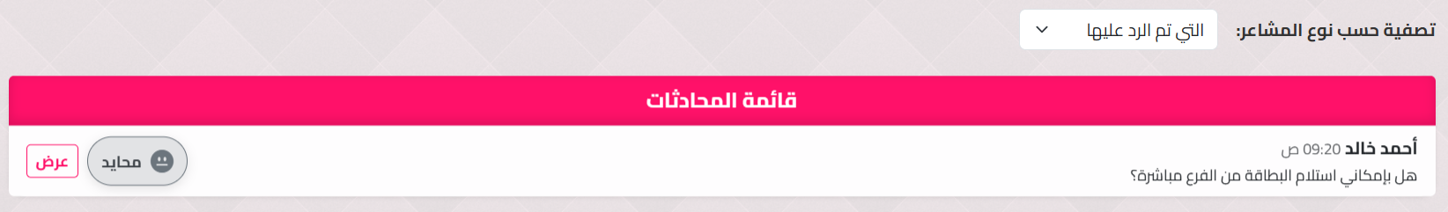
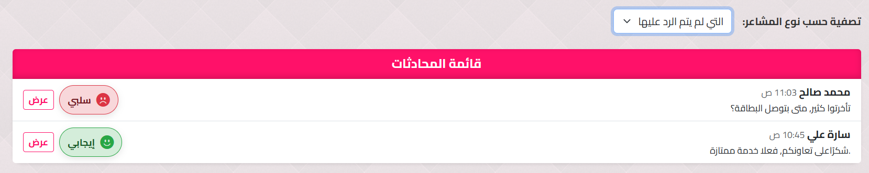
النموذج الأولي - يتبع

Slide 12
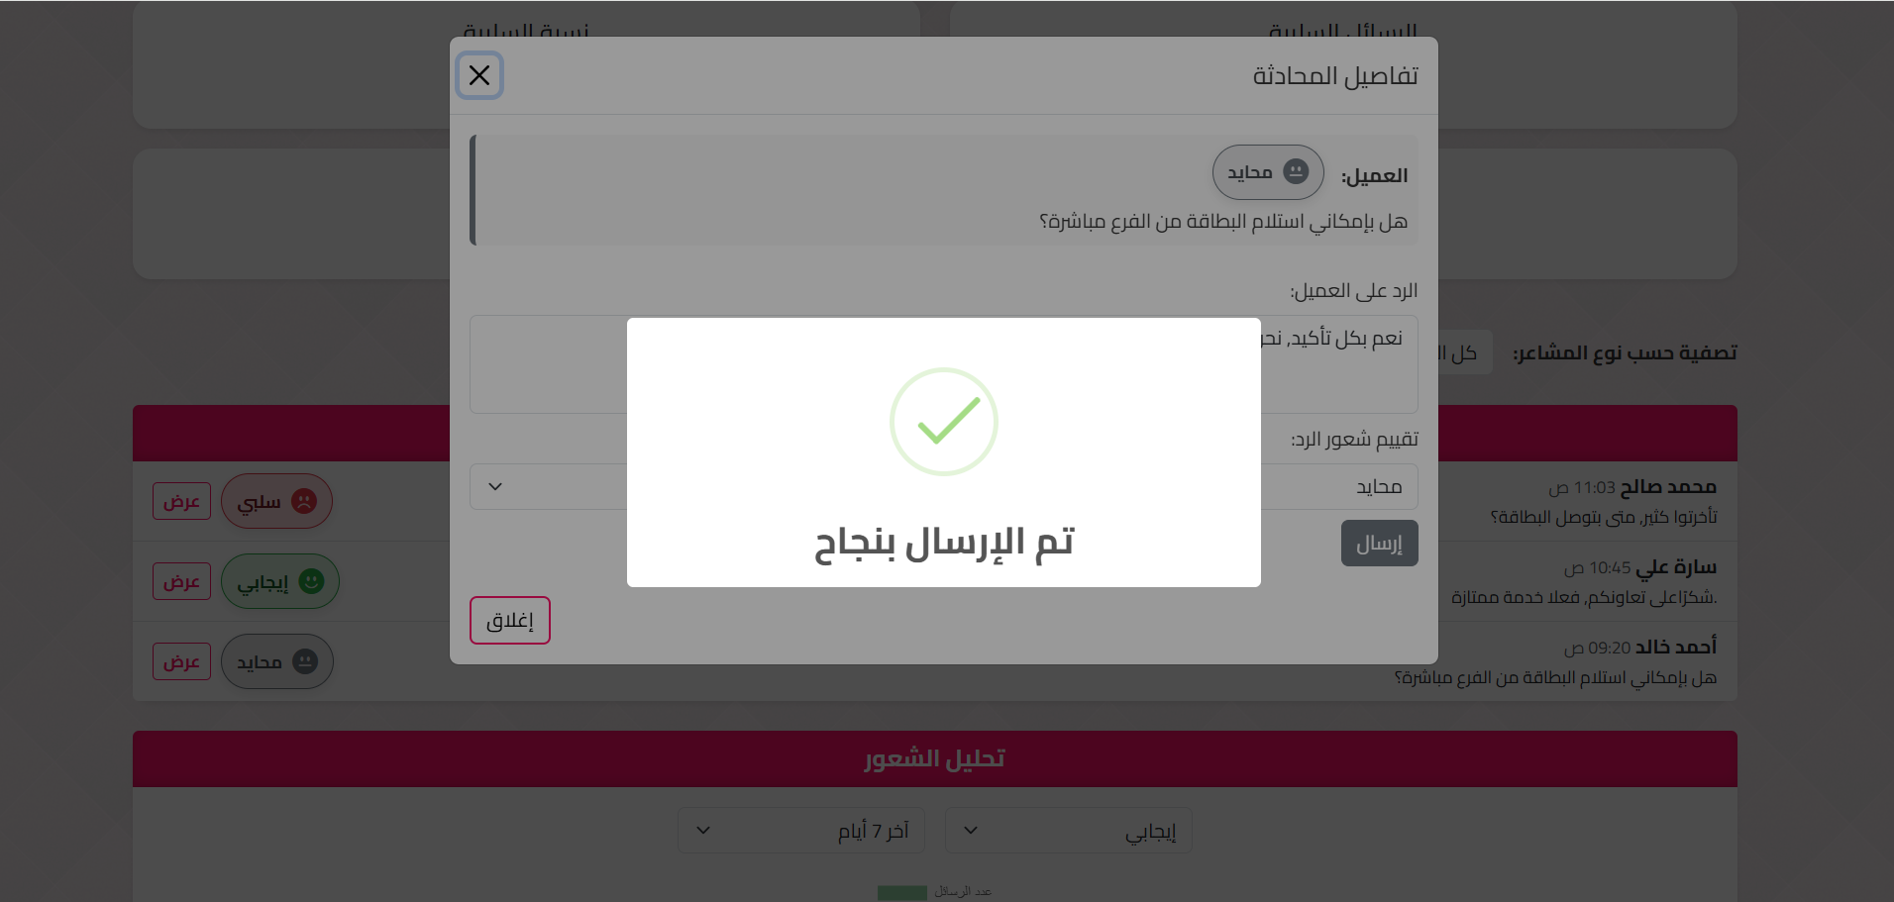
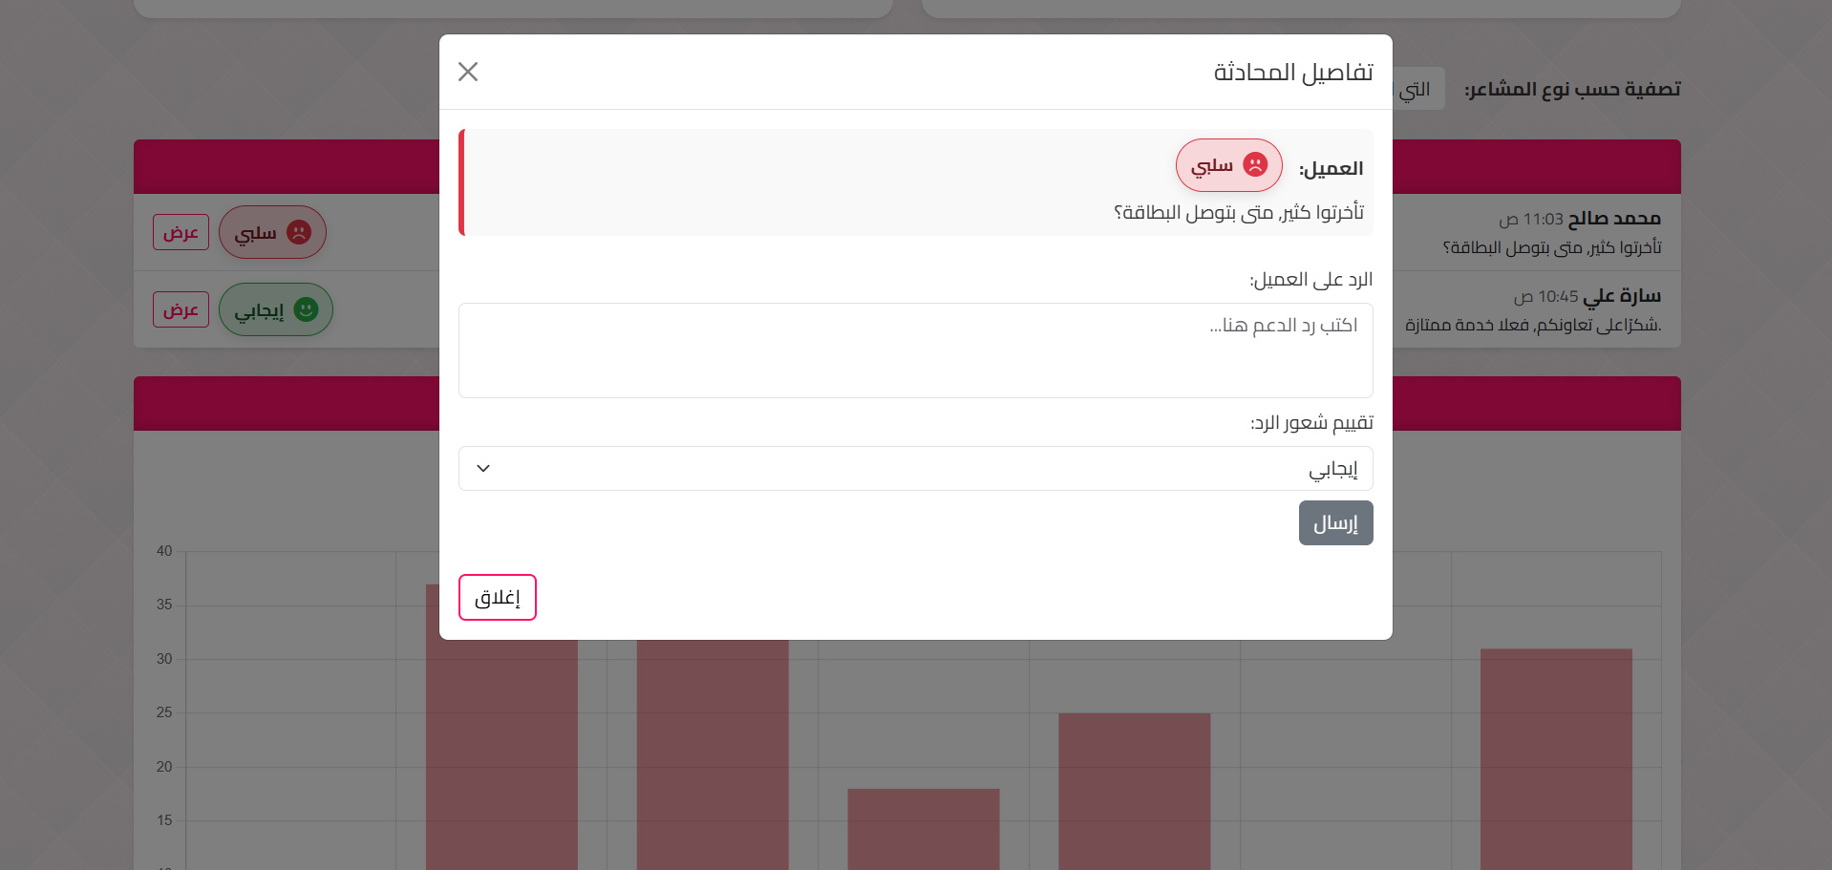
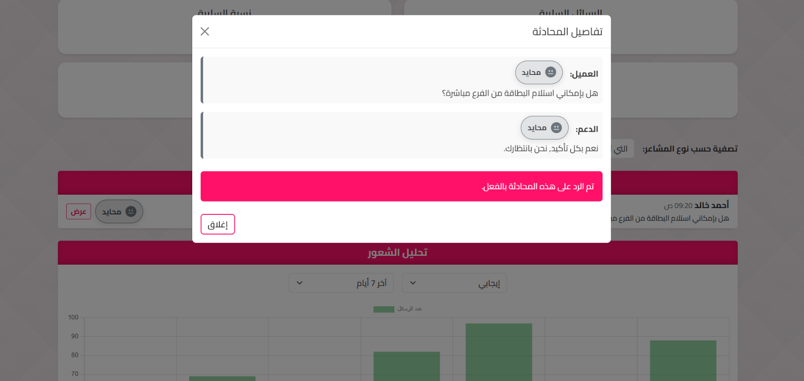
النموذج الأولي - يتبع

Slide 13
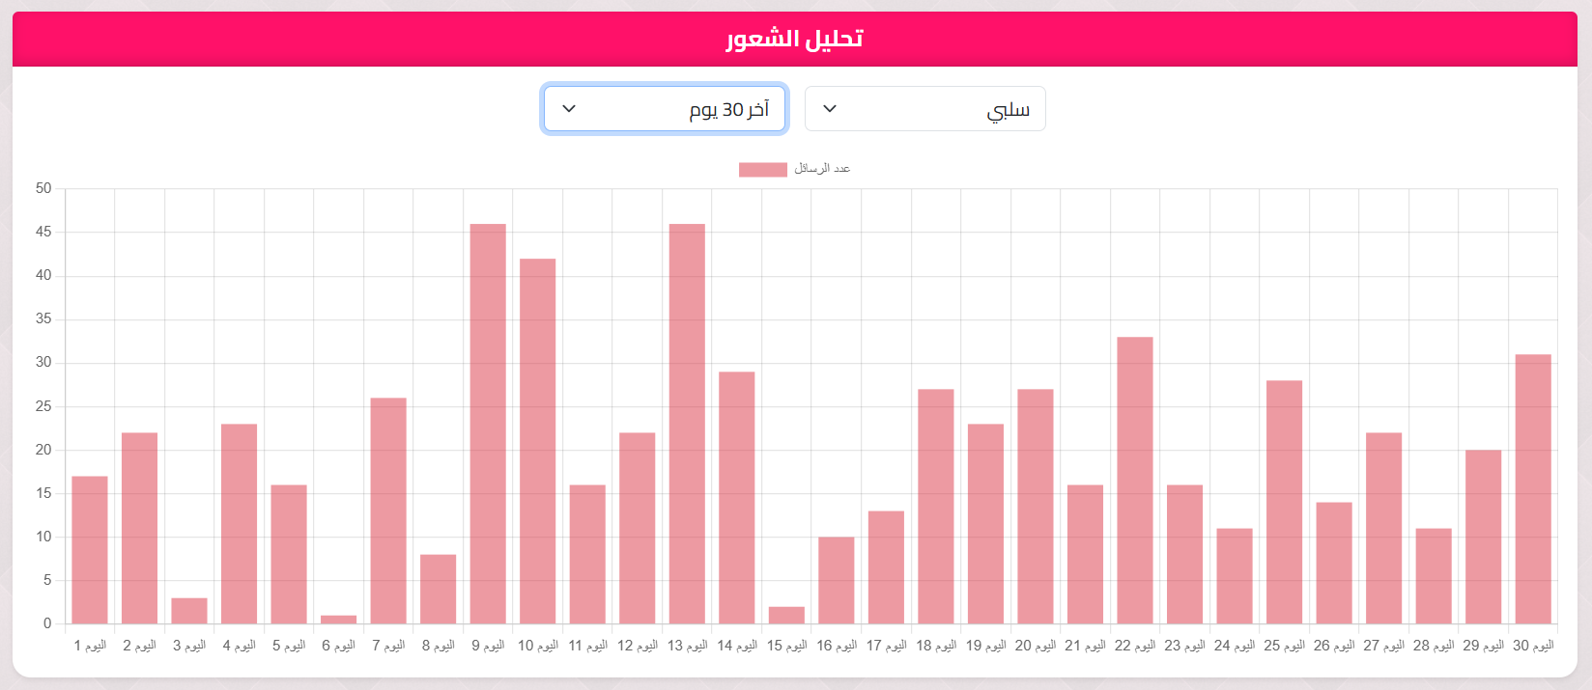
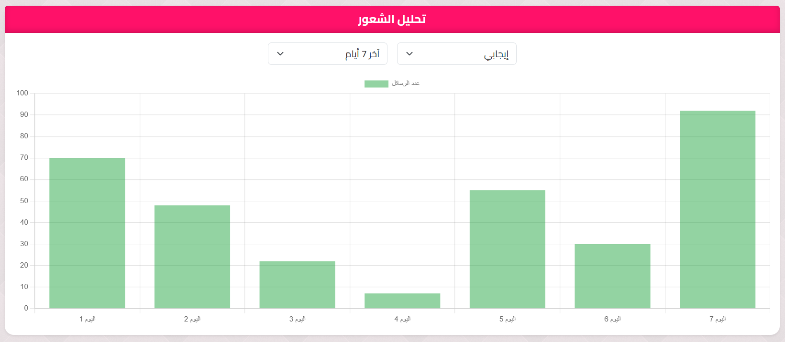
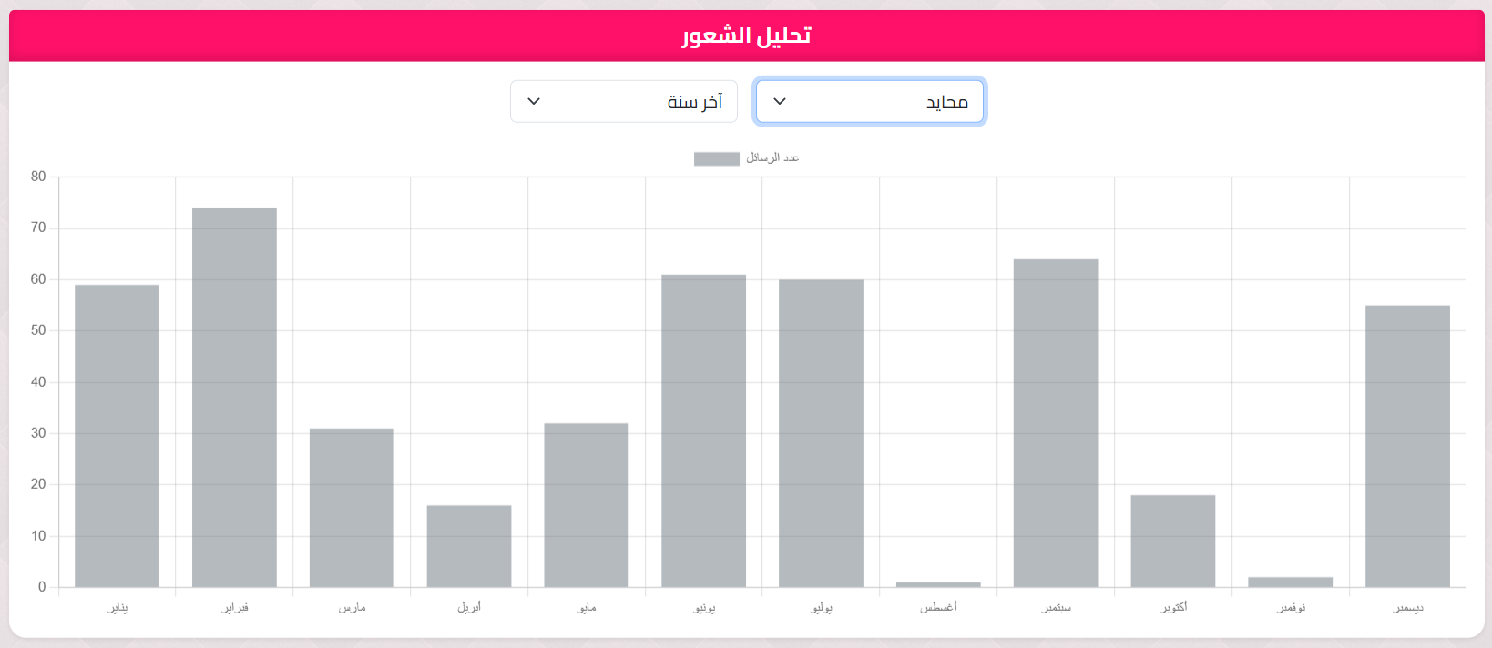
النموذج الأولي - يتبع

Slide 14






لماذا حلنا!؟
يعتمد على الذكاء الاصطناعي لفهم السياق بدقة
يُحلل جميع أنواع المشاعر (سلبية، إيجابية، ومحايدة)
يمنح فرصة للعميل أن يوضح رأيه بعد التفاعل
يعرض النتائج بشكل بصري واضح
قابل للتوسعة والدمج بسهولة مع أنظمة البنك
يساعد البنك على تحسين أداء فريق الدعم

Slide 15

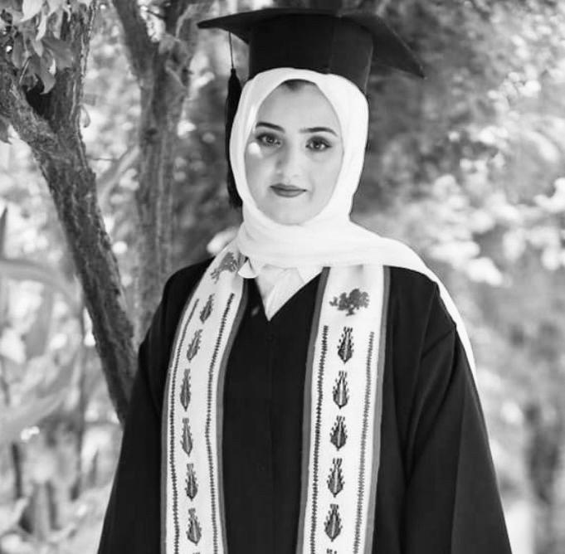
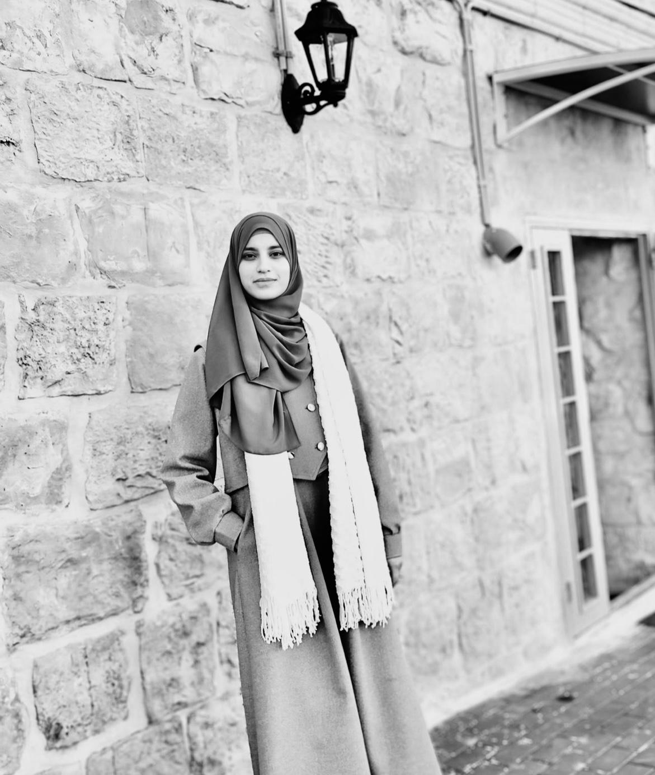
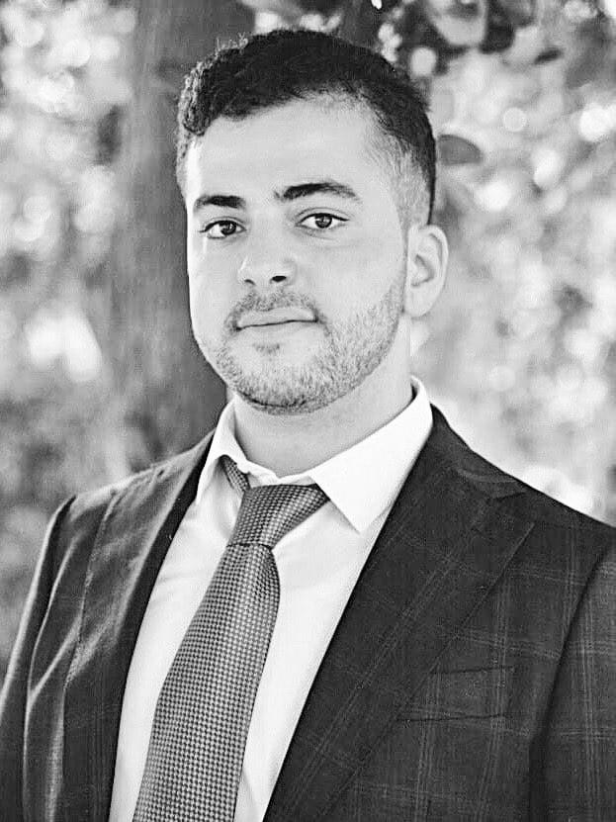
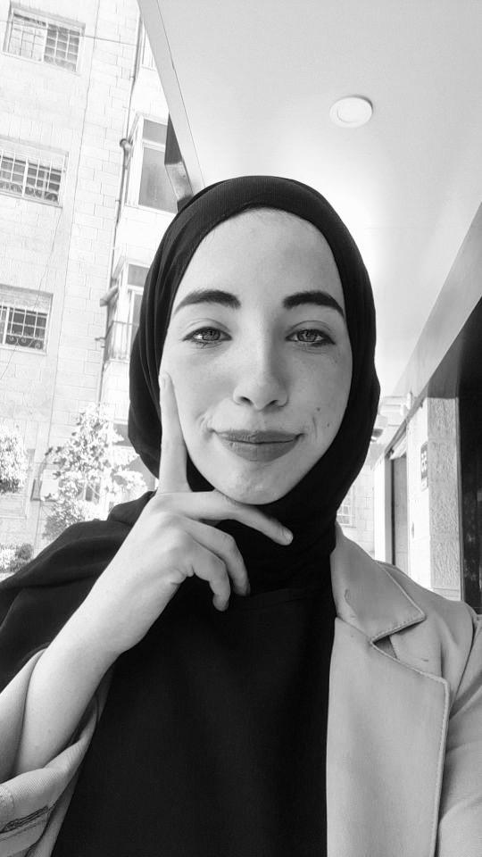
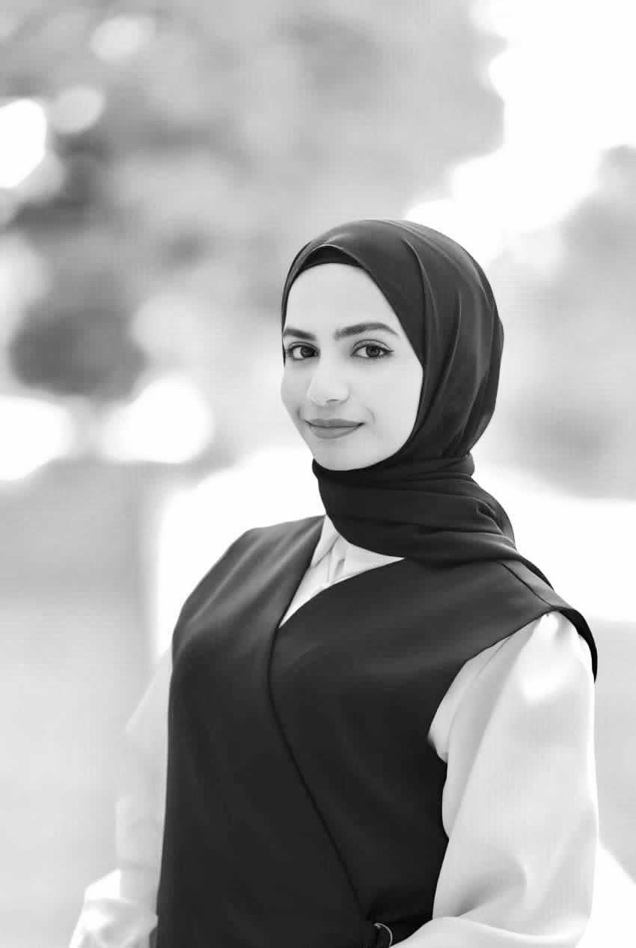
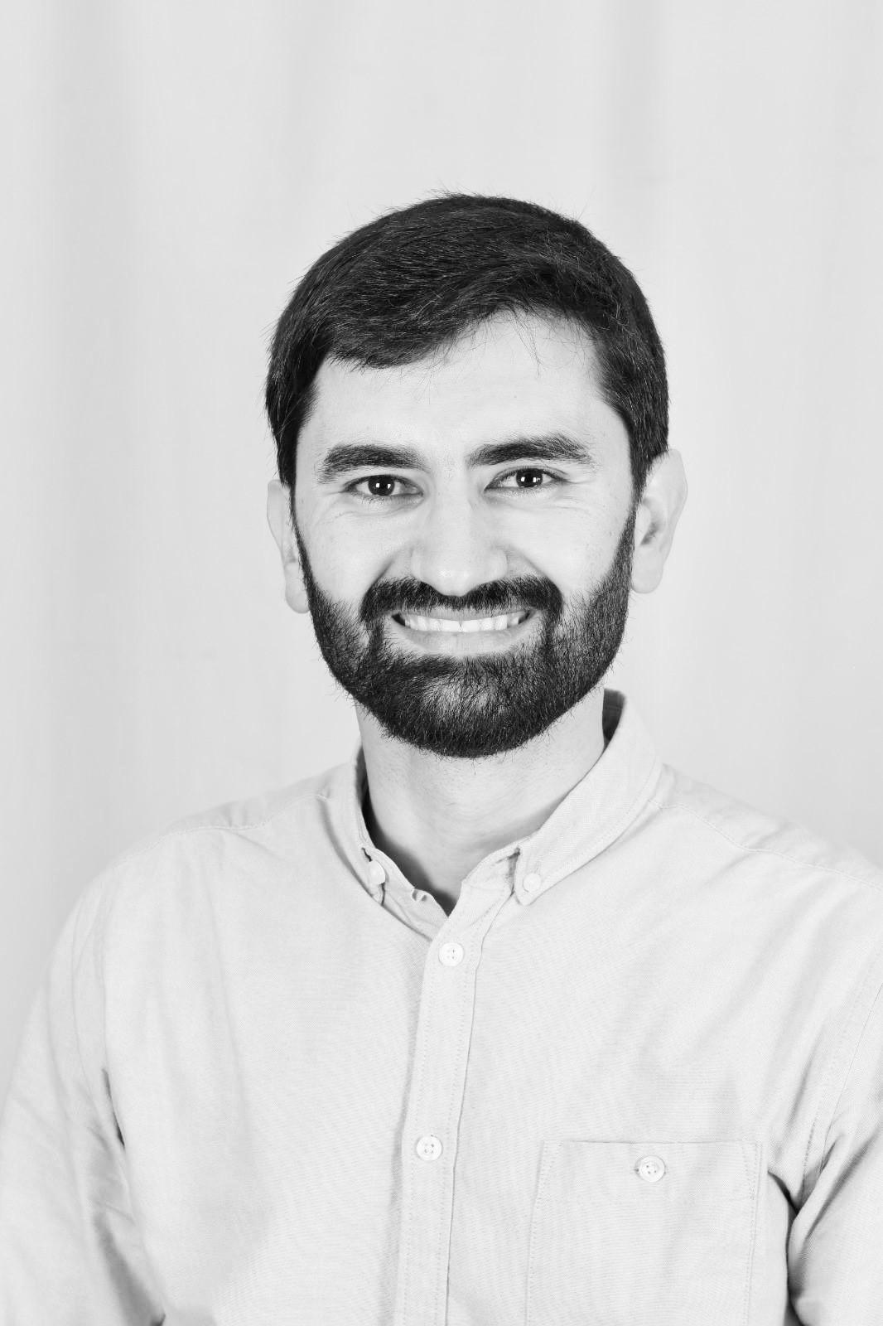
أعضاء فريق #7
براء فاتوني
م.آية العويسات
تعلم الآلة
قائدة الفريق
عمر حمد
بثينه جمال
تحليل بيانات
تحليل بيانات
ياسمين ادعيس
علاء حطّاب
مبرمجة واجهة أمامية
UI/UX

Slide 16
شكراً لكم جميعاً
على حسن استماعكم...

